Slide 1
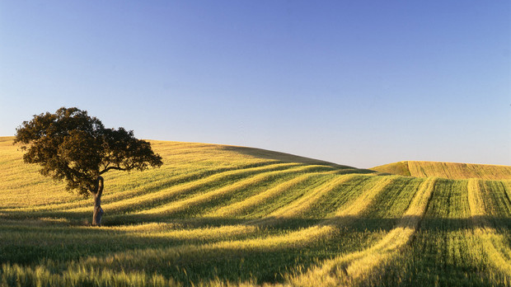
IL BIOLOGO CONSULENTE AZIENDALE
NELLA FILIERA AGROALIMENTARE
Dott.ssa Sara Chiantini
Biologa AA057928

Slide 2
IL MIO LAVORO
Sono una consulente per le aziende del comparto AGROALIMENTARE e per loro mi occupo di
qualità igiene, sicurezza alimentare e certificazioni.
Questa è la mia unica attività professionale , che mi occupa a tempo pieno.
Svolgo la mia attività da circa 20 anni
Il territorio su cui svolgo il mio lavoro è quello Nazionale ma la maggior parte
delle aziende agroalimentari che seguo si trova nel Lazio, sopratutto a Roma
I miei clienti sono per la quasi totalità Bolli CE, cioè aziende che lavorano prodotti di
origine animale (Caseifici, Lab. Sezionamento Carne, Depositi Pesca, CDM/CSM, etc).

Slide 3
LA MIA FORMAZIONE
Mi sono laureata in Scienze Biologiche con indirizzo bioecologico presso l’università degli Studi di Roma LA SAPIENZA.
Dopo la laurea ho seguito un master a Faenza (RA) finanziato dal Ministero dell’Ambiente:
Master PASS “Sviluppo Sostenibile dell’Industria agroalimentare”
L’applicazione dei Sistemi di Gestione nelle Aziende Agroalimentari.
Durante il Master sono stati presi in considerazione tutti i Sistemi di Gestione obbligatori e non
che si possono applicare alle aziende del comparto agroalimentare.
I sistemi obbligatori trattati durante il master sono stati l’autocontrollo con l’applicazione del metodo HACCP conformemente al REG CE 852/04, (prima D. Lgs 155/97), e la Sicurezza nei luoghi di lavoro con l’attuazione del D L.gs 81/08, (prima D. Lgs 626/94).
I Sistemi di Gestione volontari trattati per le aziende del comparto alimentare sono stati sia quelli specifici del settore (ISO 22000, BRC, IFS) sia quelli che si possono implementare a tutte le realtà produttive e di sevizi quali la qualità con la norma ISO 9001 e ambientali con le norme ISO 14001 o la registrazione EMAS.

Slide 4
IL MIO LAVORO
Una volta concluso il Master ho svolto un tirocinio di 6 mesi presso un’azienda di consulenza a Roma.
Il tirocinio per la mia carriera professionale è stato molto importante perché ho potuto
mettere in pratica quello che avevo appreso durante il master.
Durante questo periodo, affiancata da professionisti del settore, ho portato a certificazione la mia prima azienda alimentare creando un sistema integrato tra metodo HACCP e ISO 9001 per un laboratorio di sezionamento e lavorazione carni.
E’ stato un lavoro che ha dato un forte imprinting alla mia professionalità.

Slide 5
IL MIO LAVORO
Il lavoro del consulente aziendale è un lavoro molto tecnico che non solo prevede un’ottima formazione professionale
ma anche doti attitudinali alla capacità di ascolto, rivolta a tutte le figure presenti in azienda dall’AD agli operatori.
Grazie a una buona capacità di ascolto è possibile comprendere la situazione in modo tempestivo
e di conseguenza utilizzare subito gli strumenti adatti per affrontarla, risolvendo eventuali problemi e necessità.
Un buon consulente deve essere anche empatico, entrare in contatto sia con il clima generale dell’azienda,
che con le personalità che lo frequentano. Solo così è possibile capire quali sono gli aspetti da migliorare.

Slide 6
IL MIO LAVORO
Accanto a questi attributi che sono più umani ed emotivi, è fondamentale che un consulente sia strategico e ben organizzato:
Il Consulente deve avere una buona conoscenza del settore in cui attuare il sistema (conoscenza delle tipologie aziendali caseifici, produzione IV gamma, etc..),
Tutto il lavoro deve essere preceduto da una fase di analisi, dialogo e interazione con chi lavora in azienda,
In base ai dati raccolti si procede poi con l’individuazione degli obiettivi in base ai quali sviluppare una strategia divisa in punti,
Le attività dovranno essere ben scandite e pianificate.
Essere un consulente aziendale significa mettere a disposizione dell’azienda le proprie competenze,
che sono intangibili, per portare risultati tangibili. Per fare questo non servono i super-poteri
ma determinazione, competenza, esperienza e soprattutto passione per il proprio lavoro.
Per fare questo non servono i super-poteri ma determinazione, competenza, esperienza
e soprattutto passione per il proprio lavoro.

Slide 7
COME MI SONO INSERITO NEL MONDO DEL LAVORO
Una volta concluso il mio percorso formativo dopo lo stage sono rimasta nella mia città: Roma.
Ho inviato curricula a tutte le società di consulenza che si occupavano di sicurezza alimentare.
Per un periodo ho lavorato in una società che svolgeva attività per Bar, Ristoranti, Gelaterie, mercati rionali, ma ho capito che questo settore non mi interessava, volevo affrontare sfide più grandi professionalmente.
Quindi ho aperto la Partita Iva ed ho cambiato società di consulenza puntando su una start up.
In questa azienda ho finalmente iniziato a lavorare con industrie alimentari di produzione come Laboratori di sezionamento carni, deposito e lavorazione prodotti ittici, preparazione di surgelati a valore aggiunto, etc.
Presso queste aziende ho potuto attuare Sistemi di Gestione volontari sia inerenti il settore alimentare, che la qualità e l’ambiente.
Dopo circa 5 anni presso questa società di consulenza ho intrapreso la carriera come libera professionista. I miei contatti professionali mi hanno permesso di mettermi in proprio.

Slide 8
IL MIO LAVORO OGGI
La libera professione non è priva di difficoltà, anzi ma se si è intraprendenti
può essere una buona opportunità lavorativa.
Trovare i clienti non è sempre facile sono passata da periodi di stallo a periodi in cui sembrava che tutti avessero bisogno di me.
Per me è stato molto importante il passa parola tra i clienti, ciò è stato determinato dalla stima che mi hanno sempre dimostrato le Autorità Competenti e gli Enti di Certificazione durante i controlli e gliAudit che effettuavano presso le aziende che seguivo.
Quando i Veterinari o i tecnici ASL, i NAS, gli Enti certificatori vengono a svolgere i controlli o gli Audit di seconda o terza parte presso un’azienda e trovano Sistemi di Gestione leggeri ma completi, ben attuati, che coinvolgono tutta l’azienda e che permettono un monitoraggio valido delle criticità il consulente acquisisce autorevolezza presso i clienti.

Slide 9
IL MIO LAVORO OGGI
Nel tempo ho investito molto nella mia formazione professionale sia per acquisire nuove specializzazioni sia per rispondere alle nuove esigenze dei miei clienti.
Il mercato alimentare negli anni è molto cambiato l’obiettivo principale delle aziende alimentari deve essere quello di produrre alimenti sicuri ed evitare di mettere a rischio la salute del consumatore.
Pe tale motivo le aziende alimentari guardano sempre con maggiore interesse al settore delle certificazioni.
Le certificazioni in questo settore non parlano di qualità organolettica o nutrizionale degli alimenti, caratteristiche spesso di rilevanza soggettiva, ma soprattutto riguardano la sicurezza e qualità igienico-sanitaria, cioè la sicurezza che in un alimento siano assenti patogeni e sostanze potenzialmente dannose alla salute umana, e la capacità di un organizzazione di rispettare i requisiti contrattuali e legali definiti

Slide 10
IL MIO LAVORO OGGI
Per rispondere a tali esigenze ho seguito e continuo a seguire corsi molto specializzati,
Di seguito alcuni esempi:
Lead Audito ISO 9001 QUALITÀ
Lead Auditor ISO 14001 AMBIENTE
FSPCA Preventive Controls for Human Food (PCQI EXPORT IN AMERICA)
BRC Third Party Auditor
Internal Auditor BRC/IFS
E molto altro ancora…………

Slide 11
IL MIO LAVORO OGGI
Il mio compito in azienda è quello di predisporre piani, procedure, istruzioni operative, definire obiettivi e programmi volti ad un miglioramento continuo, formare ed informare il personale, definire piani di campionamenti, e molto altro ancora.
Tali attività sono necessarie sia per rispondere ai requisiti richiesti dalla Normativa cogente che delle norme volontarie (certificazioni).
PER ATTUARE TUTTE LE ATTIVITÀ SOPRA RIPORTATE È NECESSARIA UNA PRESENZA COSTANTE IN AZIENDA.
Tale presenza sarà maggiore nel primo periodo in cui si prende in carico una nuova attività, per poi diminuire , ma non scomparire, nel corso del tempo una volta che si è portata a certificazione.
Una buona consulenza sulla Qualità e sulla Sicurezza Alimentare aiuterà l’azienda a raggiungere con più semplicità la certificazione a cui è interessata: ISO 9001, ISO 22000, BRC/IFS/FSSC 22000.

Slide 12
Le certificazioni da conoscere per un’azienda alimentare
Sempre di più, nel settore alimentare, le aziende cercano di differenziarsi e creare un valore aggiunto per i consumatori.
Si aggiorna la veste grafica dei prodotti, si progettano nuovi prodotti, si presta maggiore attenzione al customer care…
Ma alla base di tutto, l’obiettivo principale delle aziende alimentare deve essere quello di produrre alimenti sicuri e evitare di mettere a rischio la salute del consumatore.
A questo scopo, oltre all’applicazione della normativa cogente, sono proprio le certificazioni volontarie ad aiutare l’azienda a implementare e applicare un sistema di gestione qualità o un sistema di gestione della sicurezza alimentare.
Possedere un sistema di gestione rigoroso ed efficace a governo dei processi e dei relativi rischi, rappresenta lo strumento per conquistare fiducia e consenso, rispondere alle preoccupazioni di clienti e consumatori, comunicare attenzione nella garanzia di qualità, sicurezza, competenza ed efficienza durante la produzione, il confezionamento e la distribuzione.
Data la complessità della filiera, i modelli di sistemi di gestione per la sicurezza dei cibi sono divenuti molto specializzati e raccolgono i requisiti normativi e le esigenze di produzione di ciascuna funzione nella supply chain alimentare.

Slide 13
LA CERTIFICAZIONE DELLE AZIENDE ALIMENTARI
La norma ISO 22000 con le altre norme BRC, IFS, EUREP GAP, EFSIS rappresentano i nuovi standard mondiali di riferimento in tema d’igiene e sicurezza alimentare. Queste norme definiscono i requisiti e i parametri che le aziende del settore agroalimentare devono rispettare per garantire che i prodotti alimentari abbiano degli standard elevati di sicurezza igienica. Questo tipo di certificazione per le aziende alimentari rappresenta uno standard indispensabile per poter entrare a far parte dei fornitori della Grande Distribuzione. Sono le imprese certificate a essere viste come partner affidabili e sicuri in fase di fornitura, ed è per questa ragione che gli standard in materia di sicurezza alimentare e igiene stanno assumendo maggiore importanza, anche dal punto di vista della sostenibilità. Tale aspetto va considerato anche alla luce delle continue novità riguardanti l’etichettatura dei prodotti alimentari.
Per realizzare un sistema di gestione della Sicurezza Alimentare bisogna intervenire in diverse fasi. Garantire sicurezza e sorveglianza lungo tutta la filiera agroalimentare è un obiettivo imprescindibile per le organizzazioni operanti nel settore alimentare. Ciò comporta numerosi vantaggi, primo tra tutti la fiducia dei consumatori. ISO 22000 standard è uno standard internazionale in materia di alimenti che permette di soddisfare la normativa in vigore applicabile a livello di processo o prodotto, non obbligatorio ma riconosciuto come riferimento indiscusso tra i produttori operanti nella filiera alimentare.

Slide 14
LA CERTIFICAZIONE DELLE AZIENDE ALIMENTARI
Le aziende alimentari che si rivolgono alla Grande Distribuzione Organizzata (GDO) o a mercati
internazionali necessariamente hanno bisogno di andare incontro alle certificazioni riconosciute
a livelli nazionale, Europeo ed internazionale.
Altro aspetto fondamentale che riguarda le certificazioni requisiti è la difesa e legalità dei prodotti,
in relazione alla Food Fraud e Food Defense per la tutela del settore agroalimentare italiano contro
comportamenti atti a frodare.
A questo scopo, oltre all’applicazione della normativa cogente, sono le certificazioni volontarie ad aiutare
l’azienda a implementare e applicare un sistema di gestione qualità o un sistema di gestione della sicurezza alimentare.
Possedere una o più certificazioni significa per un’azienda poter garantire ai propri clienti di lavorare
con metodo affinché venga sempre garantita la qualità e sicurezza dei prodotti commercializzati.

Slide 15
QUALI CERTIFICAZIONI
Certificazioni | Campo di applicazione | Obbiettivi | Riconoscimento
GSFS (BRC) | Fornitura prodotti a marchio | Qualificare i fornitori di prodotti a marchio (e non) da parte della GDO | GDO britannica/Paesi anglossasoni
IFS | Fornitura prodotti a marchio | Qualificare i fornitori di prodotti a marchio (e non) da parte della GDO | GDO tedesca, france e e italiana
SQF 2000 | Fornitura prodotti a marchio | Qualificare i fornitori di prodotti a marchio (e non) da parte della GDO | GDO statunitense
GLOBAL GAP | Buone prassi nella produzione agricola | Sicurezza e qualità nei prodotti agricoli | Internazionale
ISO 22000 | Sistema di gestione della sicurezza alimentare | Pianificare e gestire la sicurezza dei processi produttivi e prodotti realizzati | Internazionale
FS 22000 | Sistema di gestione della sicurezza alimentare, destinato in modo particolarealle imprese di trasformazione | Mettere a punto un sistema integrato di gestione della sicurezza alimentare, basato sulla ISO 22000 e sulle buone pressi di lavorazione | Internazionale
ISO 22005 | Sistema di rintracciabilità | Sviluppare un sistema di rintracciabilità aziendale o di filiera | Internazionale
ISO 14001 | Sistema di gestione ambientale | Controllare e migliorare le prestazioni ambientali di un’Organizzazione | Internazionale
OH SAS 18001 | Sistema di gestione della sicurezza sul lavoro | Gestire le problematiche inerenti alla salute e sicurezza dei lavoratori | Internazionale

Slide 16
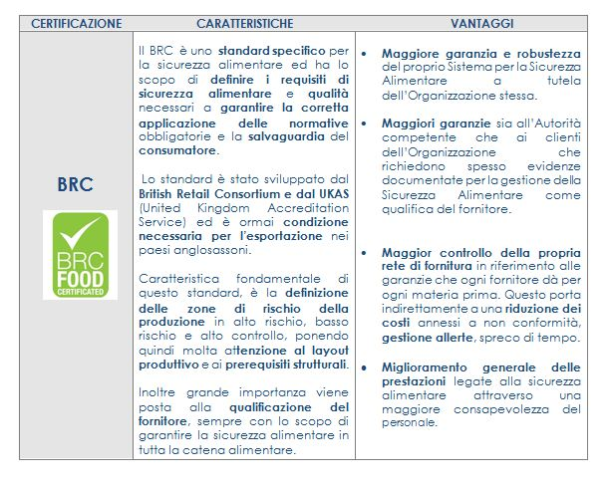
QUALI CERTIFICAZIONI

Slide 17
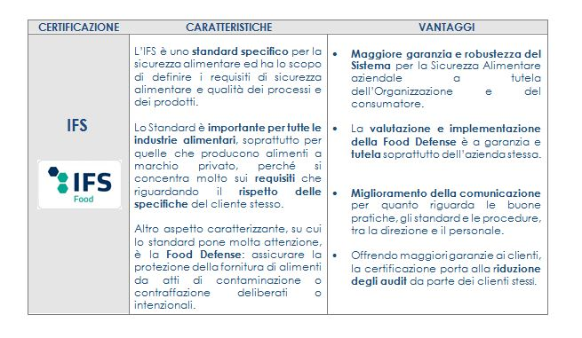
QUALI CERTIFICAZIONI

Slide 18
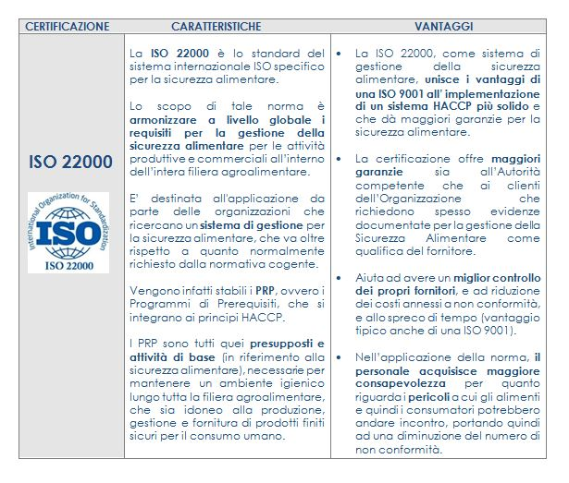
QUALI CERTIFICAZIONI

Slide 19
LE FASI PRINCIPALI NECESSARIE ALLE AZIENDE PER POTER RICHIEDERE LA CERTIFICAZIONE
ISO 22000.
Analisi tecnico-organizzativa approfondita del Sistema di Gestione della Sicurezza Alimentare in riferimento alla Norma ISO 22000. L’integrazione di pratiche corrette in ambito di analisi tecniche è il primo passaggio da svolgere in ambito di certificazione alimentare.
Analisi delle attività aziendali che possono avere impatto significativo sulla produzione Tale operazione è da compiere effettuando un continuo aggiornamento delle attività che presentano maggiori impatti sul processo produttivo.
Realizzazione del Sistema di Gestione della Sicurezza Alimentare, con redazione di Manuale, Procedure, Istruzioni e Modulistica conformemente al sistema di riferimento ISO 22000

Slide 20
LE FASI PRINCIPALI NECESSARIE ALLE AZIENDE PER POTER RICHIEDERE LA CERTIFICAZIONE
ISO 22000.
Attività di formazione in materia di igiene alimentare. Una volta elaborato il sistema di gestione della Sicurezza Alimentare, si renderà necessario informare tutto il personale per coinvolgerlo ad effettuare il proprio lavoro garantendo che vengano utilizzate le procedure individuate, per effettuare un controllo costante di tutte le procedure aziendali. A questo punto il sistema inizia ad essere applicato.
Dopo un Periodo di Prova di applicazione del sistema sarà necessario svolgere una verifica per capire :
se il sistema viene applicato,
quale è la risposta delle parti interessate alle nuove procedure,
se si sono rilevate delle condizioni di difficoltà nell’adottare il sistema.
In poche parole bisogna verificare se il Sistema «GIRA»
A seguito di questa verifica dovrà essere effettuato un rapporto di riscontro e sarà elaborato, insieme alla direzione, un piano atto a migliorare e a fornire degli obiettivi per ogni attività proposta.

Slide 21
LE FASI PRINCIPALI NECESSARIE ALLE AZIENDE PER POTER RICHIEDERE LA CERTIFICAZIONE
ISO 22000.
Un’ulteriore attività da svolgere all’interno dell’attività produttiva sono gli audit interni del Sistema di Gestione della Sicurezza Alimentare (AUDIT di PRIMA PARTE) .
Presenza durante la Visita dell’Ente di Certificazione. Questa è l’ultima tappa richiesta alle aziende per la certificazione di qualità ISO 22000 e viene effettuata da un ente accreditato, esterno.
La Visita dell’Ente Terzo è un AUDIT di TERZA PARTE.
Il rilascio della certificazione avviene a seguito di una verifica tramite visite in azienda. La conformità del sistema viene rilasciata in caso di esito positivo, rispetto ai requisiti richiesti dalla norma.

Slide 22
LA DOCUMENTAZIONE DA PRODURRE PER LA NORMA ISO 22000.
Manuale del Sistema di Gestione della Sicurezza Alimentare. Il Manuale è un documento di consultazione che spiega all’utente in che modo è stato gestito e organizzato il sistema, di che cosa è composto e quali sono i fini aziendali nell’adottare un sistema di gestione della Sicurezza Alimentare.
Procedure. Le procedure sono la parte che più si addentra in quello che sono le attività aziendali: infatti si prevede che per ogni attività aziendale significativa venga elaborata una procedura che la gestisca.
Istruzioni operative. Le istruzioni operative vengono istituite qualora l’attività di una procedura risulti troppo complessa: allora per aiutare l’operatore ad eseguire la sua funzione viene elaborata un’istruzione operativa che descrive passo quelle che sono le attività da fare e come farle.
Modulistica. La modulistica è la parte più viva del sistema: è quella che deve essere applicata quotidianamente per gestire e tenere sotto controllo le attività aziendali.

Slide 23
IL MIO LAVORO OGGI
Questo presentato fino ad ora è un quadro generale della mia attività lavorativa.
Di seguito vi riassumo i punti salienti:
Lavoro stimolante e ricco di sfide,
Richiede un costante aggiornamento normativo (norme cogenti e volontarie),
Impegno a tempo pieno,
Soddisfacente economicamente.
Il consulente deve avere:
Capacità empatiche, pragmatiche ed anche fantasia,
Capacità di vivere situazioni stressanti,
Capacità di individuare ed offrire sempre nuovi servizi,
Capacità di pianificazione e programmazione,
Aggiornamento costante.

Slide 24
GRAZIE PER L’ATTENZIONE!
DR.SSA SARA CHIANTINI
sarachiantini@gmail.com

